Slide 1
Защита Выпускной Квалификационной Работы
Методологическое пособие для студентов

Slide 2
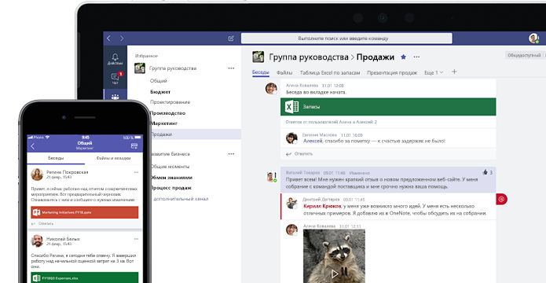
Преамбула
Уважаемые коллеги! Для проведения Государственной Итоговой Аттестации в 2020 году на Факультете Бизнеса и Менеджмента НИУ ВШЭ выбрана платформа Microsoft Teams.

Slide 3
Технические требования
Обратите внимание, что для корректного функционирования платформы, оборудование должно отвечать следующим минимальным параметрам:
Компьютер и процессор: не менее1,6 ГГц (или более поздняя версия) (32-бит или 64-бит)
Память: не менее 2 ГБ ОЗУ
Жесткий диск: не менее 3 ГБ свободного пространства на жестком диске
Отображение: Разрешение экрана не менее1024 x 768
Операционная система: Windows 7, Windows 8.1, Windows 10, macOS
Динамики и микрофон: встроенные, USB, беспроводные
Камера: стандартная камера ноутбука либо USB веб-камера
Связь: проводной широкополосный доступ в Интернет со скоростью передачи данных не менее 1.5 Мбит/c

Slide 4
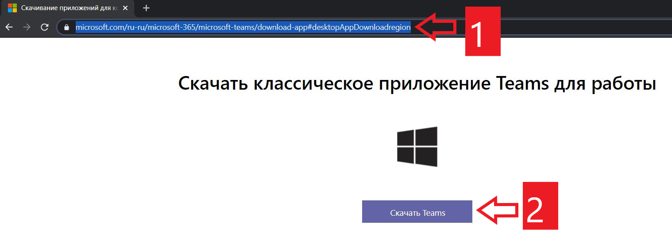
Установка приложения
Для установки приложения, необходимо перейти по следующей ссылке: https://www.microsoft.com/ru-ru/microsoft-365/microsoft-teams/download-app#desktopAppDownloadregion либо скопировать ее и вставить в адресную строку Вашего веб-браузера, после чего нажать на кнопку «Скачать Teams»:

Slide 5
Установка приложения
После окончания загрузки установочного файла необходимо запустить его нажав на него в панели загрузок Вашего браузера левой кнопкой мыши:
Опционально, загруженный установочный файл можно найти в папке проводника «Загрузки». Запустите файл:

Slide 6
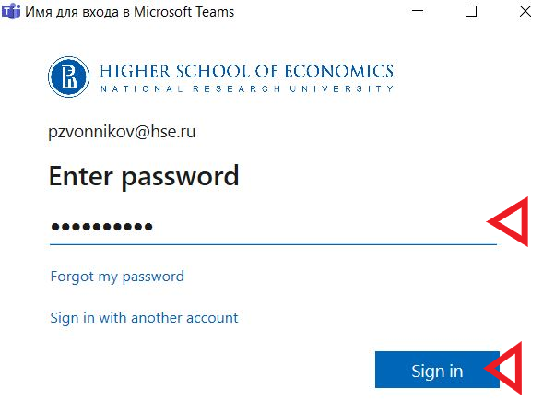
Авторизация в приложении
По завершении процесса установки, на рабочем столе будет создан ярлык Microsoft Teams. Запустите программу, нажав по нему два раза левой кнопкой мыши. При первом запуске система запросит ввод данных учетной записи. Введите данные служебной учетной записи, предоставленной НИУ ВШЭ (@edu.hse.ru), после чего нажмите кнопку «Вход». Далее, введите пароль от учетной записи и нажмите на кнопку «Sign in»:

Slide 7
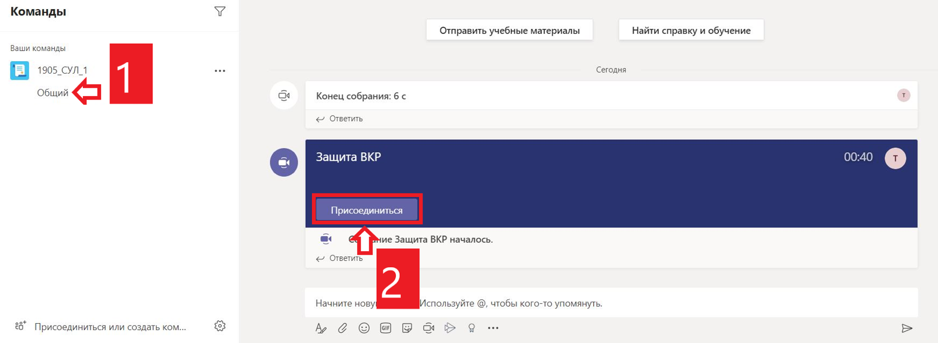
Присоединение к собранию
Поздравляем! Вы успешно авторизовались в среде Microsoft Teams! Основная структурная единица Teams – команда. Для защиты ВКР были созданы специальные команды. Название команды имеет вид «ддмм_Название программы_номер комиссии» (например, 1905_СУЛ_1). С началом работы Комиссии, Секретарь инициирует собрание. Для присоединения к собранию, Вам необходимо перейти в канал «Общий» и нажать кнопку «Присоединиться к собранию»:

Slide 8
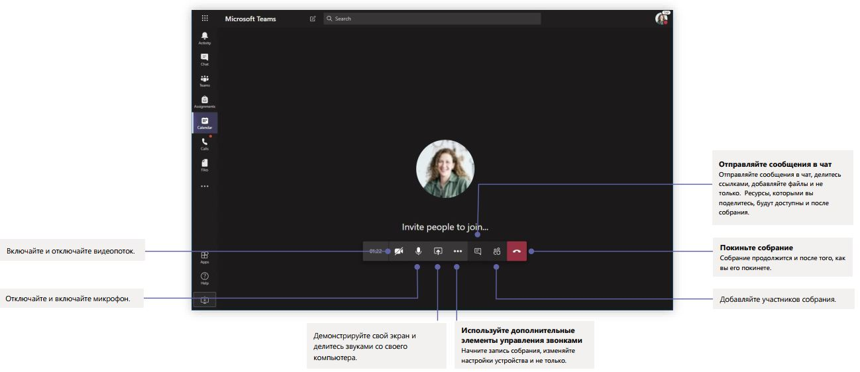
Интерфейс MS Teams во время проведения защиты ВКР
После присоединения к собранию, Вы окажетесь в общей комнате с Председателем, Секретарем, Членами ГЭК, а так же студентами, осуществляющими защиту в составе Вашей комиссии. Краткая навигация по интерфейсу представлена ниже:

Slide 9
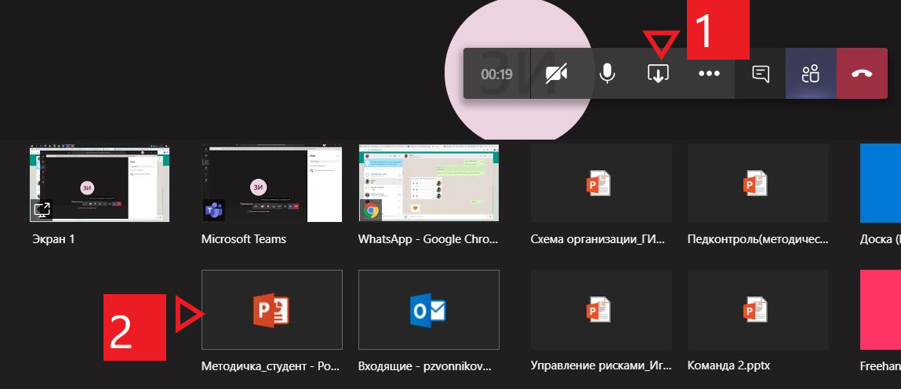
Защита ВКР
С началом защиты ВКР, Секретарь ГЭК попросит Вас показать на камеру документ, удостоверяющий личность (общегражданский паспорт). После прохождения идентификации личности, Вы сможете начать демонстрацию презентации к ВКР. Обратите внимание - процесс защиты ВКР записывается.
1. Вы можете открыть презентацию в Power Point на своем компьютере, после чего нажать кнопку «Поделиться», а далее выбрать окно с открытой презентацией:

Slide 10
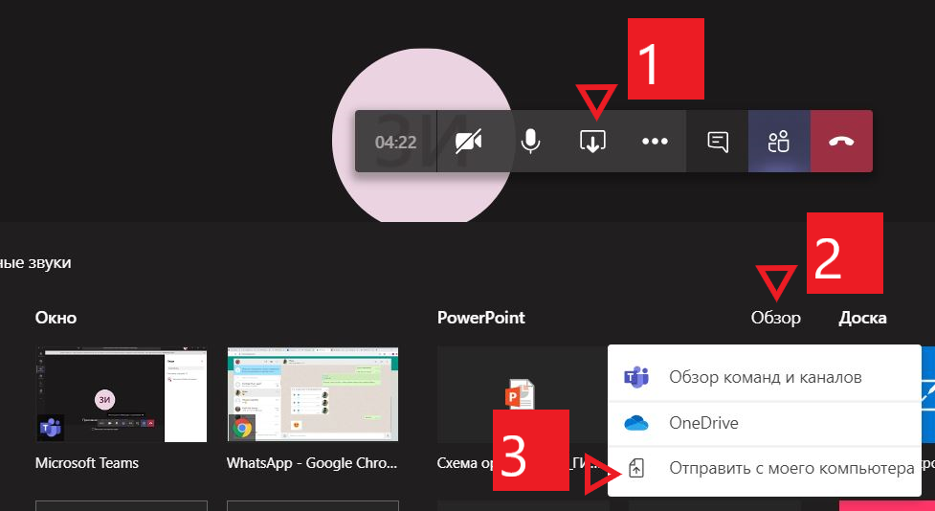
Защита ВКР
2. Альтернативно, Вы можете открыть презентацию, нажав на кнопку «Поделиться», далее выбрать пункт «Обзор», после чего нажать на опцию «Отправить с этого устройства». В открывшемся окне необходимо выбрать файл презентации с Вашего устройства:

Slide 11
Интерфейс MS Teams во время проведения защиты ВКР
Во время проведения защиты ВКР, основную часть экрана занимает демонстрируемая презентация. Видео с Вашей камеры доступно членам ГЭК в нижнем правом углу:

Slide 12
Желаем удачи на защите Выпускной Квалификационной Работы!

